Slide 1

DP Algorithm
2021.01.19 ImHoJeong
IMHOJEONG

Slide 2
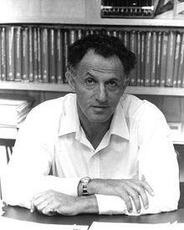
DP
1950년대 개발됨
항공 우주공학에서 경제학에 이르기까지 다양한 분야에서 응용
Richard Bellman
참고 : https://en.wikipedia.org/wiki/Richard_E._Bellman

Slide 3
what is DP?
복잡한 문제를 재귀 방식으로 더 간단한 하위 문제로 분해해 단순화하는 것
Programming => 여기서는 Coding이 아닌 테이블을 채운다는 문자적 의미
동적 계획법, 메모하기는 함께 동작
동적 계획법 vs 분할 정복
주요 차이점 : 부속 문제들이 겹침 vs 부속 문제들이 독립적

Slide 4

why is DP?
메모하기(이미 푼 부속 문제들의 테이블 유지하기)를 이용하는 방법
많은 문제에서 지수적 복잡도 => 다항적 복잡도
$$O(c^{n}), O(3^{n}) => O(n^{c}), O(c^{n})$$
동적 계획법 = 재귀 + 메모하기

Slide 5
why is DP?
최적 부속 구조(Optimal Substructure) - 부속 문제들에 대한 최적의 해답을 가진 문제의 최적의 해답
겹치는 부속 문제(Overlapping Subproblems) - 여러 번 반복되는 몇 가지 부속 문제들을 포함하는 재귀적 해법
탐욕, 분할 정복 기법처럼 역시 모든 문제를 풀 수 없음
동적 계획법 vs 재귀 - 재귀적 호출의 메모하기의 활용 유무
부속문제들이 독립적이고 반복이 없다면 메모하기를 사용하는 것이 의미 X => 동적 계획법은 모든 문제의 해법 X

Slide 6
How solve DP Problems?
Bottom-up :
부속 문제들로 나뉘어져서 필요한 경우 이 부속 문제들이 풀리고 그 해답이 저장
각각의 계산된 값을 재귀 함수의 마지막 동작으로 저장하고
&
재귀 함수의 맨 첫 동작에서는
미리 계산된 값이 존재하는지 검사
Top-down :
작은 입력 인자 (함수 계산 후) ---> 인자 값 증가
값들을 계산할 때 모든 계산된 값을 테이블(메모리)에 저장
더 큰 인자들이 계산될 때 =>
작은 인자들에서 미리 계산된 값들이 사용될 수 있음
Bottom-up vs Top-down

Slide 7
DP Problems examples
가장 긴 공통 부속 순열 (LCS)
가장 긴 공통 부속 문자열 (LCS)
편집 거리 (Edit distance)
다익스트라, 벨만-포드, 플로이드-워셜
연속 행렬 곱셈, 0/1 배낭, 부분집합의 합, 외판원 순회 문제 등
.
.
.

Slide 8
가장 긴 공통 부속 순열 (LCS)
Longest Common Subsequence
주어진 여러 개의 수열 모두의 부분수열이 되는 수열들 중에 가장 긴 것을 찾는 문제
diff 유틸리티의 근간 & 생물 정보학에서 많이 응용
https://en.wikipedia.org/wiki/Diff#Algorithmic_derivatives
참고 : https://ko.wikipedia.org/wiki/%EC%B5%9C%EC%9E%A5_%EA%B3%B5%ED%86%B5_%EB%B6%80%EB%B6%84_%EC%88%98%EC%97%B4

Slide 9

가장 긴 증가하는 부속 순열 (LIS)
주어진 한 개의 수열의 부분수열들 중에 오름차순으로 정렬된 가장 긴 것을 찾는 문제
Git과 같은 버전 관리 시스템에서 사용됨
동적 계획법 + 이진탐색을 통해
$$O(n^{2})=> O(n\log{n})$$
https://www.geeksforgeeks.org/longest-common-substring-dp-29/
참고 : https://en.wikipedia.org/wiki/Longest_increasing_subsequence

Slide 10
가장 긴 공통 부속 문자열(LCS)
Longest Common Substring
주어진 여러 개의 문자열 모두의 부분문자열이 되는 문자열들 중에 가장 긴 것을 찾는 문제

Slide 11
편집 거리(Edit Distance)
많은 문자열 알고리즘이 동적 계획법을 활용함
한 문자열을 다른 문자열로 변환하는 데 필요한 최소 작업 수를 계산해
두 문자열이 서로 얼마나 다른지를 수량화하는 방법
참고 : https://en.wikipedia.org/wiki/Edit_distance

Slide 12
하나의 알고리즘도 다양한 관점으로 볼 수 있다

Slide 13
다익스트라 알고리즘(Dijkstra`s Algorithm)
로봇 모션 계획 문제
주어진 두 개의 꼭짓점 P와 Q 사이의 최소 거리를 가지는 경로는?
R이 P에서 Q로 가는 최단 경로에 있는 꼭짓점이라면,
이 경로는 마찬가지로 R까지 가는 최단 경로라는 사실을 이용
네트워크 라우팅 프로토콜(IS-IS, OSPF)에서 주로 이용

Slide 14
다익스트라 알고리즘(Dijkstra`s Algorithm)
동적 계획법의 관점 - 최적성의 원리를 최단 경로 문제의 맥락에서 해석한 것
주어진 두 개의 꼭짓점 P와 Q 사이의 최소 거리를 가지는 경로는?
R이 P에서 Q로 가는 최단 경로에 있는 꼭짓점이라면,
이 경로는 마찬가지로 R까지 가는 최단 경로라는 사실을 이용
네트워크 라우팅 프로토콜(IS-IS, OSPF)에서 주로 이용

Slide 15
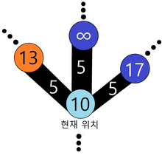
다익스트라 알고리즘(Dijkstra`s Algorithm)
- 각 교차로에는 현재까지의 최단 거리가 적힘
- 현재 위치에서 이웃 교차로까지 5의 거리로 갈 수 있다면?
이웃 교차로에는 15의 거리로 도착할 수 있음
➀ 왼쪽 교차로 - 이미 다른 경로를 통해 13의 거리로 도착 가능
➁ 가운데 교차로 - 방문하지 않은 교차로이므로 갱신
➂ 오른쪽 교차로 - 더 짧은 거리로 도착할 수 있으므로 갱신
➁
➀
➂

Slide 16
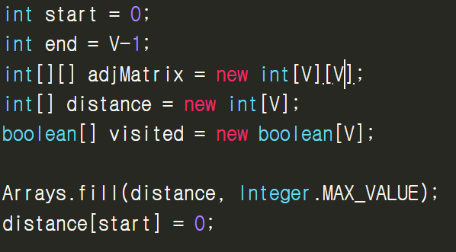

다익스트라 알고리즘(Dijkstra`s Algorithm)
$$Ο(|v^{2}|)$$
edge relaxation : 초기 거리 값을 부여하고, 단계를 거듭하여 개선
1. 모든 꼭짓점을 미방문 상태로 표시
- 모든 미방문 꼭짓점의 집합을 만듬
➀
2. 모든 꼭짓점에 시험적 거리 값 부여
- 초기값을 0으로, 다른 모든 꼭짓점을 무한대로 설정
- 초기점을 현재 위치로 설정
➁
참고 :

Slide 17
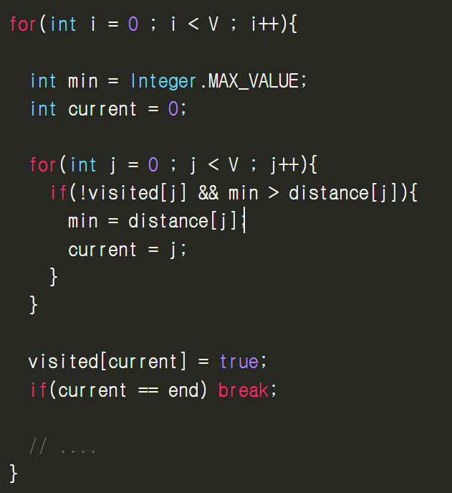
다익스트라 알고리즘(Dijkstra`s Algorithm)
$$Ο(|v^{2}|)$$
➂
3. 현재 꼭짓점에서 미 방문 인접 꼭짓점을 찾아 그 임시 거리를 현재 꼭짓점에서 계산
- 새로 계산한 시험적 거리를 현재 부여된 값과 비교해 더 작은 값을 넣는다
4. 만약 현재 꼭짓점에 인접한 모든 미방문 꼭짓점까지의 거리를 계산했다면,
현재 꼭짓점을 방문한 것으로 표시 & 미방문 집합에서 제거
➃
➄
5. 두 꼭짓점 사이의 경로를 찾는 경우
- 도착점이 방문한 상태로 표시되면 멈추고 알고리즘을 종료
참고 :

Slide 18
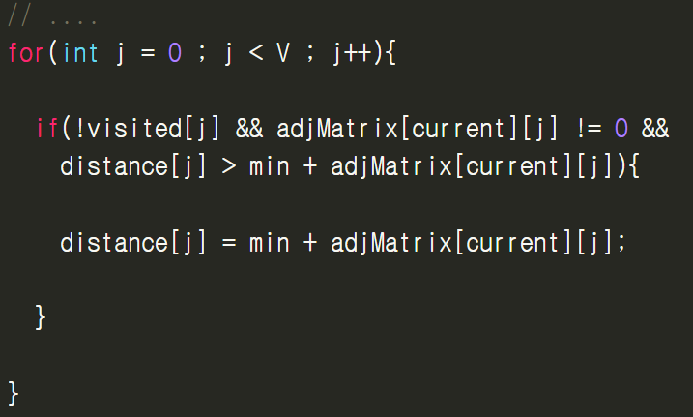
다익스트라 알고리즘(Dijkstra`s Algorithm)
$$Ο(|v^{2}|)$$
6. 완전 순회 경로를 찾는 경우
- 미방문 집합에 있는 꼭짓점들의 시험적 거리 중 최솟값이 무한대?
=> 출발점과 미방문 집합 사이에 연결이 없는 경우
=> 멈추고 알고리즘 종료
➆
7. 아니면 시험적 거리가 가장 작은 다음 미방문 꼭짓점을 새로운 현재 위치로 설정
- 3. 단계로 되돌아가 현재 꼭짓점과 미방문 인접 꼭짓점을 찾아
참고 :

Slide 19

벨만-포드 알고리즘(Bellman-Ford Algorithm)
가중 유향 그래프에서 최단 경로 문제를 푸는 알고리즘
변의 가중치는 음수일 수 있음!!
다익스트라 알고리즘 : 벨만 포드 알고리즘 보다 실행속도도 더 빠르고 동일한 작업을 수행
$$θ(|V||E|)$$
참고 : https://ko.wikipedia.org/wiki/%EB%B2%A8%EB%A8%BC-%ED%8F%AC%EB%93%9C_%EC%95%8C%EA%B3%A0%EB%A6%AC%EC%A6%98

Slide 20


플로이드-워셜 알고리즘(Floyd-WarShall Algorithm)
$$θ({|v|}^{3})$$
변의 가중치가 음이거나 양인 가중 그래프에서 최단 경로들을 찾는 알고리즘
why? 그래프에서는 최대 변이 있을 수 있고, 모든 변의 조합을 확인하기 때문
$$Ω({|V|}^{2})$$
1에서 N까지 번호가 매겨진 V를 꼭짓점으로 갖는 그래프 G
i에서 j로 집합 {1,2....,k}의 꼭짓점들 만을 경유지로 거쳐 가는 최단 경로를 반환하는 함수 shortestPath(i,j,k)

Slide 21
플로이드-워셜 알고리즘(Floyd-WarShall Algorithm)
1에서 N까지 번호가 매겨진 V를 꼭짓점으로 갖는 그래프 G
i에서 j로 집합 {1,2....,k}의 꼭짓점들 만을 경유지로 거쳐 가는 최단 경로를 반환하는 함수 shortestPath(i,j,k)
(목표 : {1,2,...,N}에 잇는 꼭짓점만을 이용해 모든 꼭짓점 i에서 모든 꼭짓점 j로 가는 경로를 찾는 것)
각각의 꼭짓점 상에 대해,
1) k를 통과하지 않는 경로 - 집합 {1,...,k-1}에 있는 꼭짓점만 거쳐감
2) k를 통과하는 경로 - i에서 k까지와 k에서 j까지 가는 경로 모두 {1,...,k-1}에 있는 꼭짓점 만을 거쳐감

Slide 22
플로이드-워셜 알고리즘(Floyd-WarShall Algorithm)
i에서 j까지 1에서 k-1의 꼭짓점만을 거쳐가는 경로 중
최선의 경로는 shortestPath(i,j,k-1)에 의해 정의됨
+
만약 i에서 k를 거쳐 j로 가는 더 나은 경로가 있다면,
그 경로는 i에서 k까지 ({1,...,k-1}만을 거쳐서) 가는 경로와
k에서 j까지({1,...,k-1}만을 거쳐서 ) 가는 경로를 합친 것

Slide 23
플로이드-워셜 알고리즘(Floyd-WarShall Algorithm)
$$shortestPath(i,j,k)\left\{\begin{aligned}w\left(i,j\right) if k = 0 \\ min(shortestPath(i,j,k-1), shortestPath(i,k,k-1),shortestPath(k,j,k-1)) if k ≠ 0\end{aligned}\right.$$
$$w\left(i,j\right): 꼭짓점 i,j간의 변의 가중치$$
처음에 모든 (i,j)쌍에 대해서 k = 1일 때 shortestPath(i,j,k)를 계산하고,
다음으로 k = 2일 때를 계산하는 방식 ...
k = N이 될 때까지 계속하면, 모든 (i,j) 쌍에 대해서 최단 경로를 가짐

Slide 24
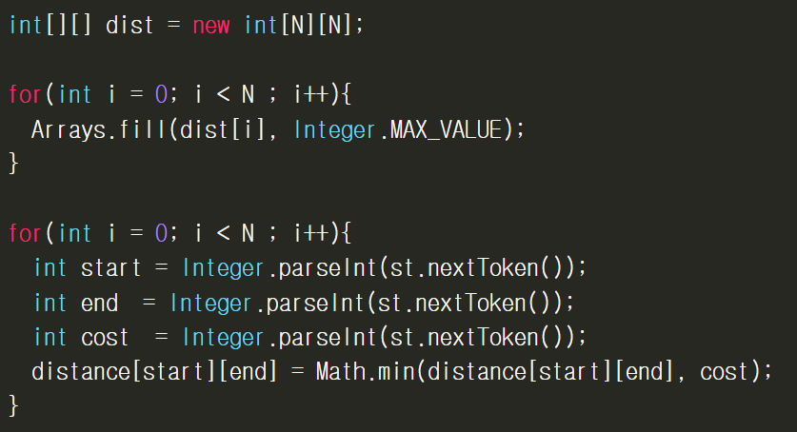
플로이드-워셜 알고리즘(Floyd-WarShall Algorithm)
1. distance 배열을 Int의 최댓값으로 초기화
➀
2. 변 start와 end의 가중치 중 최솟값으로 설정
➁

Slide 25
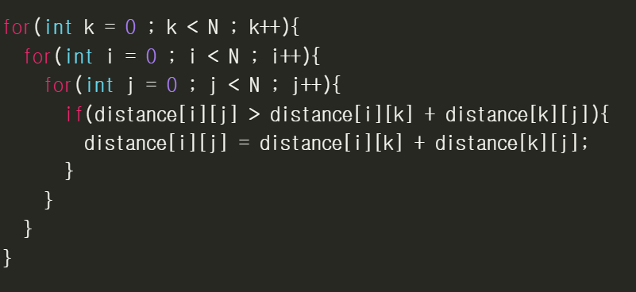
플로이드-워셜 알고리즘(Floyd-WarShall Algorithm)
➂
3. 경유지를 거쳐가는 것을 고려하는 것이 핵심!
- 왜 이 공식이 나오게 되었는가?
만약 i에서 k를 거쳐 j로 가는 더 나은 경로가 있다면,
그 경로는 i에서 k까지 (i,...,k-1)만을 거쳐서 가는 경로 + k에서 j까지({1,...,k-1})만을 거쳐서 가는 경로를 합친 것이라는 것은 자명하기 때문!

Slide 26
연속 행렬 곱셈(Chained Matrix Multiplications)
주어진 행렬 시퀀스를 곱하는 가장 효율적인 방법에 관한 최적화 문제
괄호를 어떻게 묶어도 얻은 결과는 동일하게 유지됨
$$\left(\left(AB\right)C\right)D =\left(\left(AB\right)C \right)D = (AB)(CD)$$
곱에는 영향을 미치지 않지만 괄호 안의 순서는 곱을 계산하는 데 필요한 연산 수(계산 복잡도에 영향 줌)
참고 : https://en.wikipedia.org/wiki/Matrix_chain_multiplication

Slide 27
연속 행렬 곱셈(Chained Matrix Multiplications)
예를 들어, A가 10 X 30, B가 30 X 5, C가 5 X 60
(AB)C = (10 X 30 X 5) + (10 X 5 X 60) = 1500 + 3000 = 4500
A(BC) = (30 X 5 X 60) + (10 X 30 X 60) = 9000 + 18000 = 27000
=> 1번째 방법이 효율적 => n 행렬 곱의 최적 괄호를 결정하는 방법은?
무식하게 푸는 방법에 있어선, 행렬 수 n이 크면 매우 느리고 비 실용적
더 빠른 해결책은 문제를 하위 문제 세트로 분해해 생각해 볼 수 있어

Slide 28
0/1 배낭(0-1 Knapsack)
조합 최적화의 문제 - 고정된 크기의 배낭에 의해 가장 귀중한 물건으로 채워야 하는 문제
예) 고정된 예산이나 시간 제약 하에서
분할할 수 없는 일련의 프로젝트
or 작업 중에서 선택해야 하는 리소스 할당
원자재를 줄이는 가장 낭비가 적은 방법 찾기, 투자 및 포트폴리오 선택
자산 담보 증권화를 위한 자산 선택 등 실제 의사 결정 프로세스에 사용
참고 : https://en.wikipedia.org/wiki/Knapsack_problem

Slide 29
부분집합의 합(Subset Sum)(SSP)
knapsack problem와 multiple subset sum 문제의 특별한 경우의 문제
정수의 다중집합 S, 목표합 T가 있고 정수의 하위 집합이 정확히 T인 것을 구하는 문제
1. 모든 입력이 양수
2, 입력이 양수 또는 음수 그리고 T = 0 ex) {-7,-3,-2,9000,5,8}
3. 모든 입력이 양수이고 T가 모든 입력의 합의 절반이 되는 경우 (Parition Problem)
참고 : https://en.wikipedia.org/wiki/Subset_sum_problem

Slide 30
외판원 순회 문제(Traveling Salesman problem)
도시 목록과 각 도시 쌍 사이의 거리를 고려할 때
각 도시를 정확히 한 번 방문하고 원래 도시로 돌아가는 최단 경로는?
https://www.youtube.com/watch?v=-YKX6Njn_BQ

Slide 31
Thank you!
39ghwjd@naver.com

